Slide 1
第八章
第四节 平面与直线
一、平面方程
二、空间直线方程

Slide 2
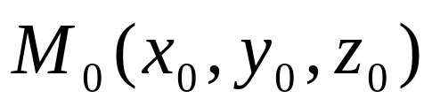














一、平面方程
1、平面的点法式方程
设一平面通过已知点
且垂直于非零向
量
求该平面Π的方程.
则有
故
平面的矢量方程
①
称①式为平面Π的点法式方程,
法向量.
注1
和平面垂直的非零向量都可取为平面的法向量
注2
平面的法向量垂直于平面上的任意一条直线

Slide 3





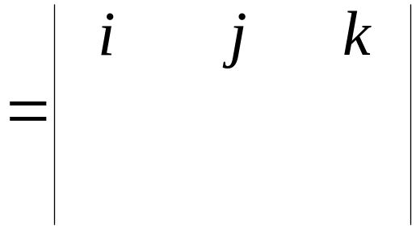








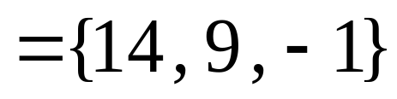


求过三点
例1
的平面 Π 的方程.
解：
取该平面Π 的法向量为
利用点法式得平面 Π 的方程
即

Slide 4
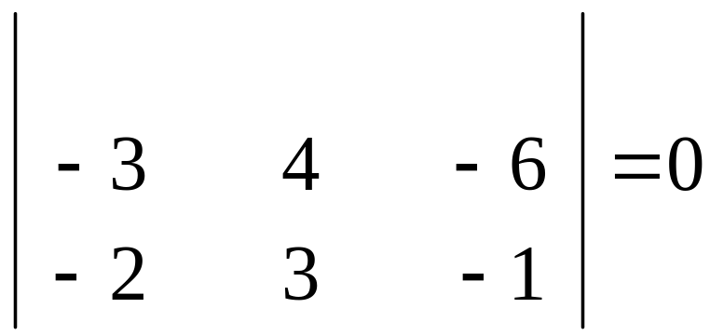


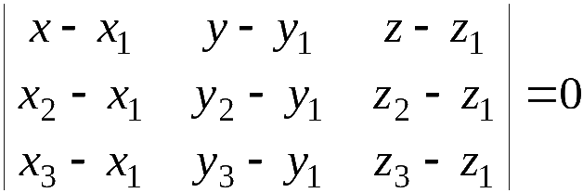
注1
此平面的方程也可写成
称为平面的三点式方程
一般情况 :
过三点
的平面方程为

Slide 5

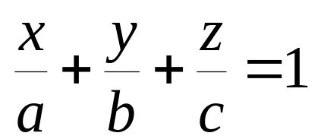




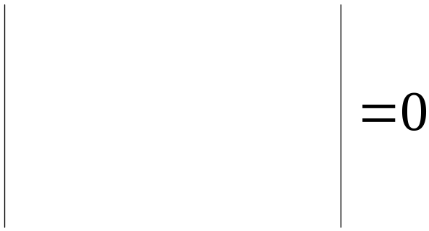









当平面与三坐标轴的交点分别为
注2
时,
平面方程为
平面的截距式方程
此式称为
分析:利用三点式
按第一行展开得
即

Slide 6

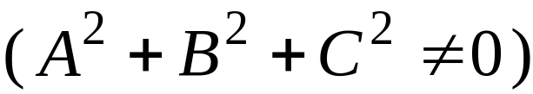


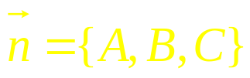
2、平面的一般式方程
设有三元一次方程
②
任取一组满足上述方程的数
则
以上两式相减 , 得平面的点法式方程
显然方程②与此点法式方程等价,
因此方程②的图形是
法向量为
的平面,
此方程称为
平面的一般式方程

Slide 7
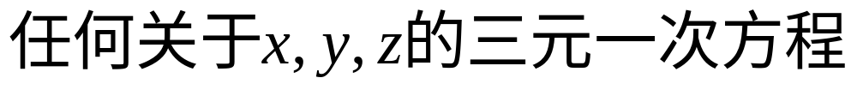
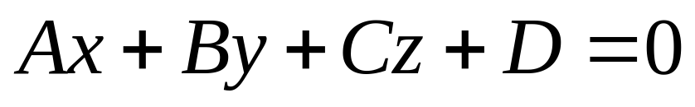
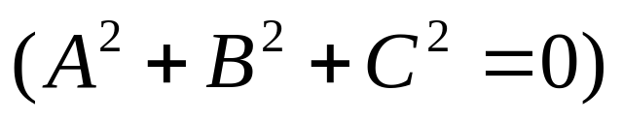
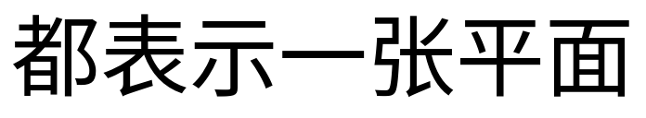
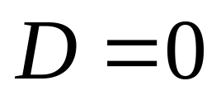
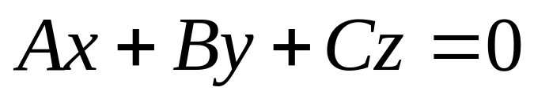
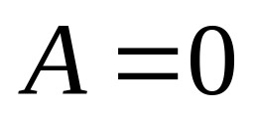
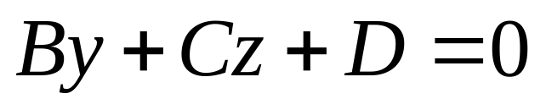
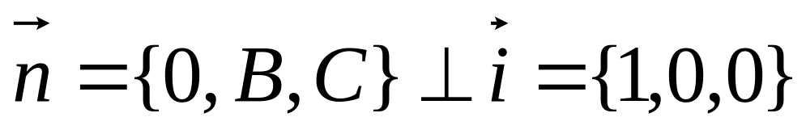
定理
特殊的平面：
平面过原点
注1
注2
平面平行于x轴

Slide 8
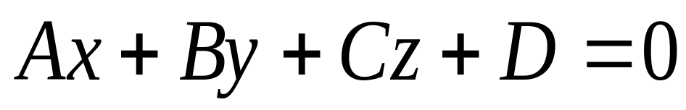
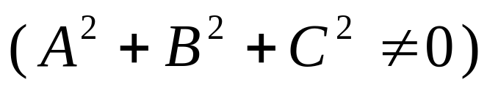

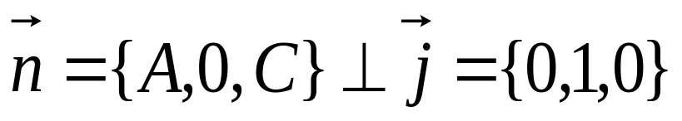
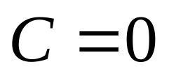
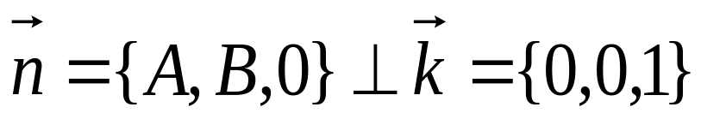
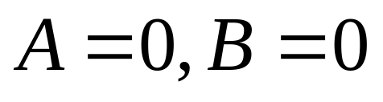
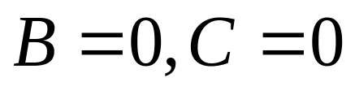
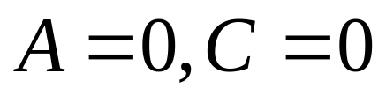
注3
A x+C z+D = 0
平面平行于y轴
注4
A x+B y+D = 0
平面平行于z轴
注5
平面平行于xoy面
C z + D = 0
注6
A x + D =0
平面平行于yoz面
注7
B y + D =0
平面平行于zOX面

Slide 9





求通过 x 轴和点( 4, – 3, – 1) 的平面方程.
例2
解:
因平面通过 x 轴 ,
设所求平面方程为
代入已知点
得
化简,得所求平面方程

Slide 10
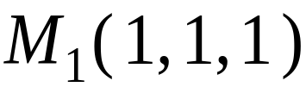

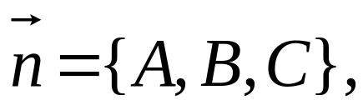







一平面通过两点
例3
和
且
垂直于平面∏: x + y + z = 0, 求其方程 .
解法一
设所求平面的法向量为
则所求平面方程为
即
的法向量
故
因此有
约去C , 得
即

Slide 11
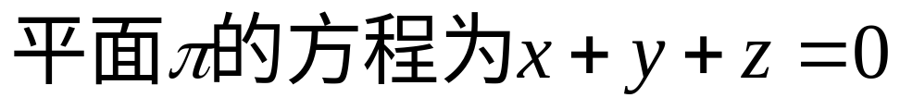
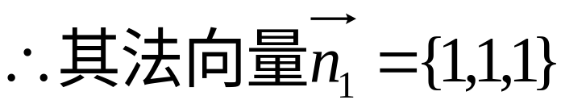
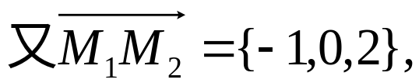
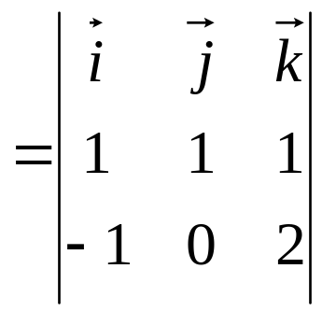
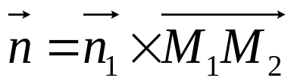
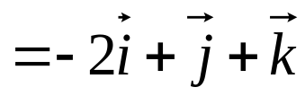


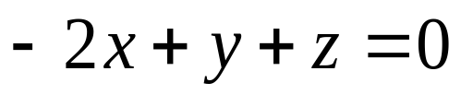
解法二
故所求平面的法向量取为
利用点法式可得平面的方程为
即

Slide 12
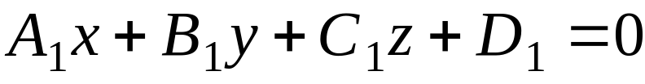








二、空间直线方程
1. 空间直线的一般式方程
直线可视为两平面交线，
因此其一般式方程
(不唯一)

Slide 13

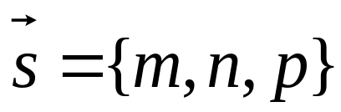




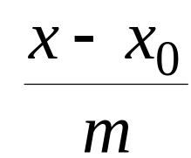
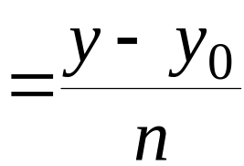
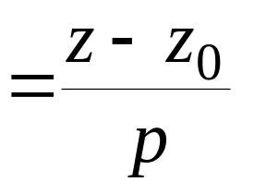

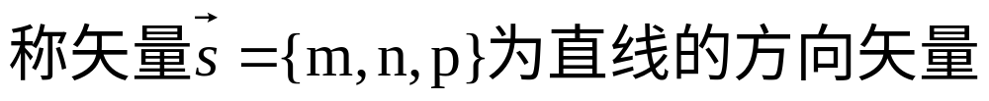
2.空间直线的对称式方程
已知直线上一点
和平行于直线的非零矢量
设直线上的动点为
则
故有
称为
直线的对称式(点向式或标准)方程

Slide 14
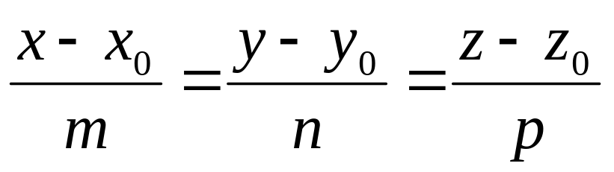
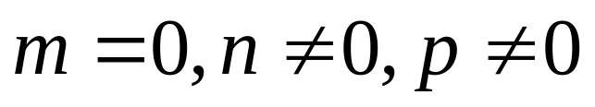
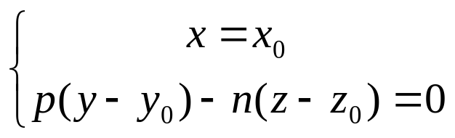
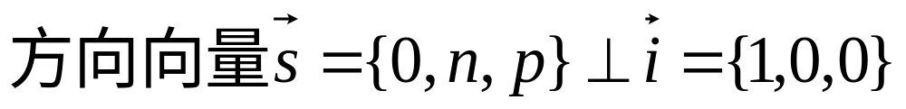
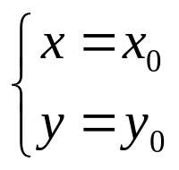
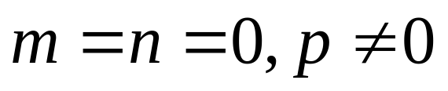
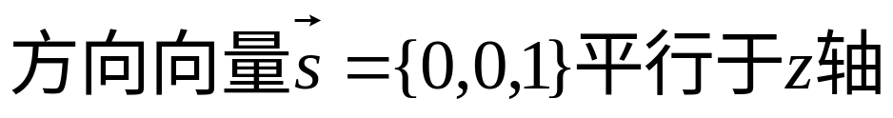
注1
和直线平行的非零向量都可取为直线的方向向量
注2
方程中某些分母为零时, 其分子也理解为零.
例如,
直线方程为
直线垂直于x轴
直线方程为
直线平行于z轴

Slide 15
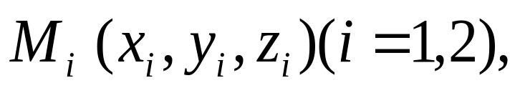
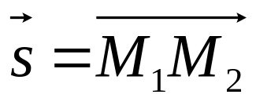






注3
若给定直线上两相异点
则直线的方向向量可取为
3. 参数式方程
设
称为直线的参数方程
直线L的矢量方程为

Slide 16









注4
直线方程的三种形式可相互转化
例4
用对称式及参数式表示直线
解法一
(1）先在直线上找一点.
令 x = 1, 解方程组
,得
是直线上一点 .
（2）再求直线的方向向量
交已知直线的两平面的法向量为

Slide 17








故所给直线的对称式方程为
参数式方程为
解题思路
1、先找直线上一点;
2、再找直线的方向向量.

Slide 18




解法二
由方程组得
由（2）得
由（1）得

Slide 19





例5
一直线过点
且垂直于直线
又和直线
相交,求此直线方程 .
解法一
(利用叉积求直线的方向向量)
的方向向量为
过 A 点及
面的法向量为
则所求直线的方向向量
所以

Slide 20





待求直线的方向向量
故所求直线方程为
利用所求直线与L₂ 的交点 .
解法二
与设所求直线
的交点为
则有
即

Slide 21






而
代入上式 , 得
由点向式得所求直线方程

Slide 22




单选题
答案：C
A
B
C
D

Slide 23


而
练习：

Slide 24




内容小结
1.平面方程的形式:
一般式
点法式
截距式
三点式

Slide 25




2. 空间直线方程
一般式
对称式
参数式

